Slide 1

Introdução à programação assíncrona
Este guia introduz a programação assíncrona, uma técnica crucial para melhorar o desempenho de aplicações em C#. Abordaremos os conceitos de async/await, benefícios, exemplos e boas práticas para implementação eficaz.
Prof. Margarete Marques

Slide 2

O que é programação assíncrona?
A programação assíncrona permite que seu programa execute várias tarefas simultaneamente, sem bloquear o fluxo principal. Em vez de esperar que uma tarefa termine, o programa pode continuar a executar outras tarefas, aproveitando melhor os recursos do sistema.
1
Multithreading
2
Async/Await
Utiliza múltiplas threads para executar tarefas de forma independente, tornando o código mais complexo.
Permite executar tarefas de forma assíncrona, simplificando o código e mantendo a legibilidade.

Slide 3




Entendendo os conceitos de async e await
O `async` indica que um método pode ser executado de forma assíncrona. O `await` é usado para esperar que uma tarefa assíncrona seja concluída antes de continuar a execução do código.
Método Async
Declara que o método pode ser executado de forma assíncrona.
Await
Pausa a execução do método até que a tarefa assíncrona seja concluída.
Continuação do Código
Após a conclusão da tarefa, o código continua a ser executado.

Slide 4
Benefícios da programação assíncrona
O uso de programação assíncrona oferece vários benefícios, incluindo melhor desempenho, interface do usuário mais responsiva e melhor uso de recursos.
Melhor Desempenho
Interface Responsiva
Uso Eficaz de Recursos
Permite que tarefas demoram sejam executadas em segundo plano sem bloquear o fluxo principal.
Mantém a interface do usuário responsiva durante a execução de tarefas longas, proporcionando uma melhor experiência ao usuário.
Utiliza melhor os recursos do sistema, executando várias tarefas simultaneamente.

Slide 5
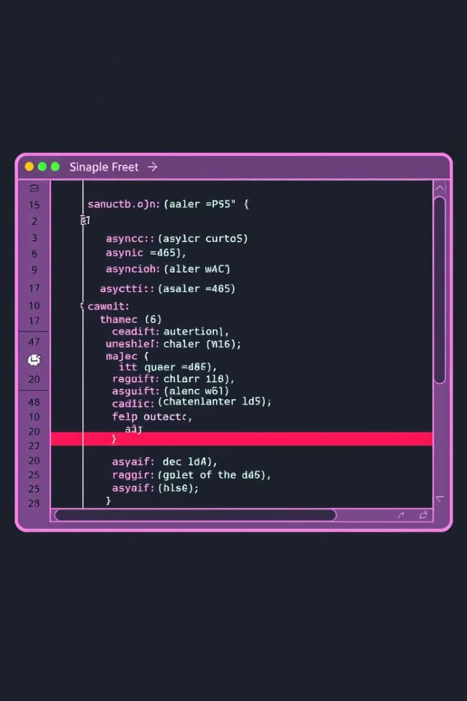
Exemplos de uso de async/await em C#
A utilização do `async` e `await` simplifica a escrita de código assíncrono em C#. Para utilizar esses recursos, você deve declarar o método como `async` e usar o `await` para aguardar o término de uma operação assíncrona.
Método assíncrono:
async Task MeuMetodoAsync()
Aguardando a conclusão de uma tarefa:
await TarefaAssincrona();

Slide 6
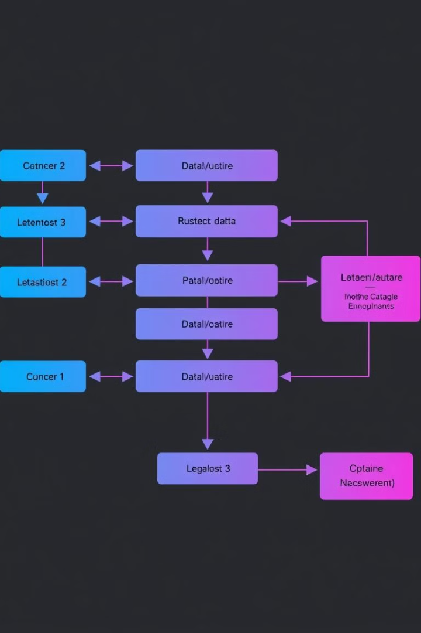
Manipulação de tarefas assíncronas
Existem várias maneiras de lidar com tarefas assíncronas em C#, incluindo o uso de `Task`, `Task` e `async` e `await`.
Task
Task<T>
Representa uma tarefa que pode ser executada de forma assíncrona.
Representa uma tarefa que retorna um valor após a conclusão.
Async/Await
Permite escrever código assíncrono de forma mais legível e simplificada.

Slide 7

Tratamento de exceções em código assíncrono
É importante tratar exceções em código assíncrono para garantir que o programa seja robusto e lidar com erros de forma eficaz.
1
Tentativa
Tente executar a tarefa assíncrona.
2
Exceção
Se uma exceção ocorrer, ela será capturada.
3
Tratamento
A exceção é tratada e o código continua a ser executado.

Slide 8





Boas práticas de programação assíncrona
A programação assíncrona oferece diversas vantagens, mas exige atenção às boas práticas para garantir que o código seja eficiente e fácil de manter.
Evite Bloqueio
Use Async/Await
Evite bloquear o thread principal com tarefas longas, usando operações assíncronas.
Utilize `async` e `await` para simplificar o código assíncrono e torná-lo mais legível.
Gerencie Exceções
Otimize o Código
Implemente o tratamento de exceções em código assíncrono para lidar com erros de forma eficaz.
Analise e otimize o código assíncrono para garantir a melhor performance.

Slide 9

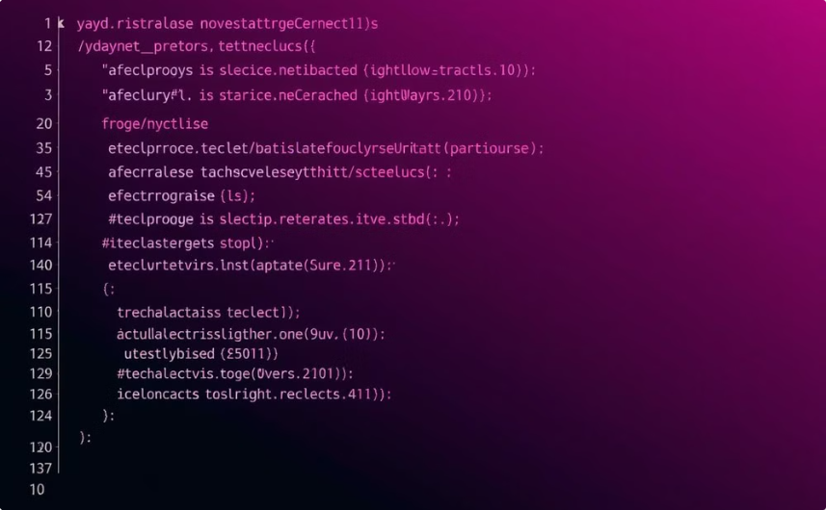
Integração de código assíncrono com código síncrono
É comum integrar código assíncrono com código síncrono em aplicações C#. É importante garantir que a integração seja feita de forma eficiente e sem comprometer o desempenho.
Interface de Usuário
Código
A interface do usuário é síncrona, mas pode ser integrada com código assíncrono para executar tarefas em segundo plano.
O código síncrono pode ser integrado com código assíncrono para realizar tarefas complexas de forma eficiente.

Slide 10

Conclusão e considerações finais
A programação assíncrona é uma ferramenta poderosa em C# para melhorar o desempenho e a responsividade das aplicações. Dominar os conceitos de `async` e `await`, bem como as boas práticas de implementação, é crucial para o sucesso de projetos complexos.

